Slide 1
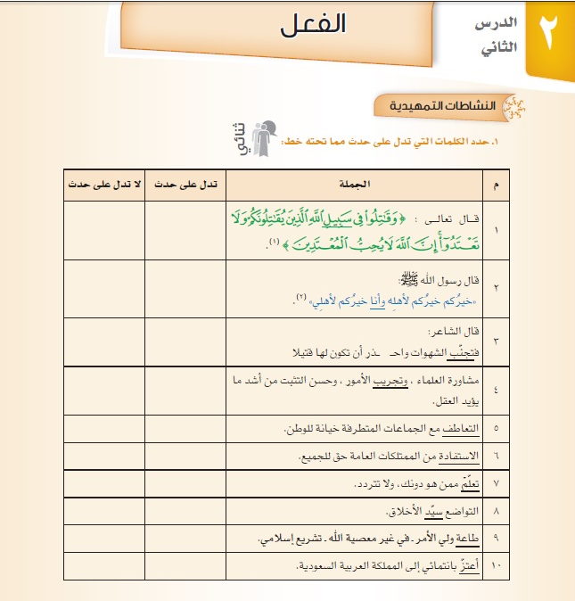

Slide 2
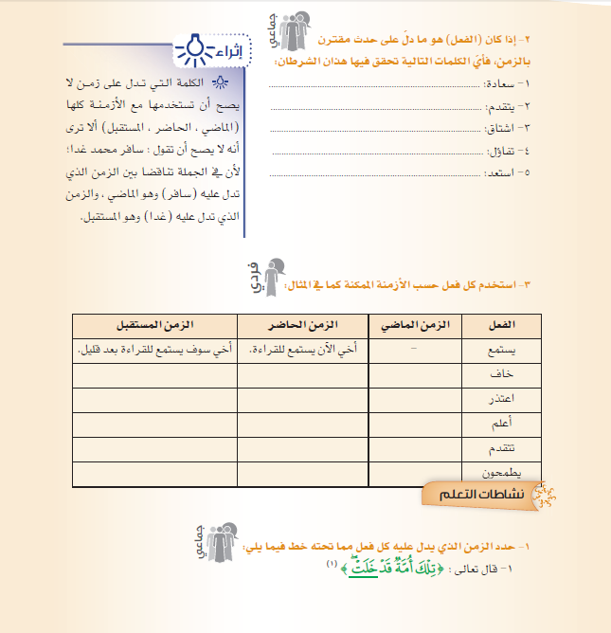
إستمع محمد للدرس
يخاف خالد من ركوب الطائرة بعد قليل
يخاف أحمد من القطط بعد أن رآها اليوم
خافت هند من القط
يعتذر محمد من أبيه كي يسعد في الآخرة
يعتذر الطالب في هذا اليوم من المعلم
إعتذر الطالب من المحاضرة
يعلم محمداً أن المدرسة تحقق مآربه عندما يكبر
تعلم هند بسفر أخيها اليوم
علمتً أن محمداً مسافراً
يتقدم خالد بالطابور بعد مدة وجيزة
يتقدم خالد بالطابور لهذا اليوم
تقدمت الحضارة في أوج ازدهارها
يطمحون الطلاب بالتفوق في المستقبل
يطمح محمد بقيام الليل لهذا اليوم
طمحتُ بالوصول للمركز الأول
فعل ماضي

Slide 3
فعل مضارع
فعل مضارع
فعل مضارع
فعل أمر
1- تذهب هند إلى المدرسة باكراً
2- تفسحت هند مع صديقاتها في الفسحة
3- تستمع هند إلى الدرس بوعي
4- تعبر هند عن حبها لمدرستها لصديقاتها
5- تتفوق هند على زميلاتها في الصف.
ذهب محمد إلى الحديقة عصراً،وفي هذا
المكان رأى صديقة خالد ، رمى محمد
الكرة بإتجاه صديقه خالد ،فرِح خالد
برؤية محمد ,ولعب معه.

Slide 4
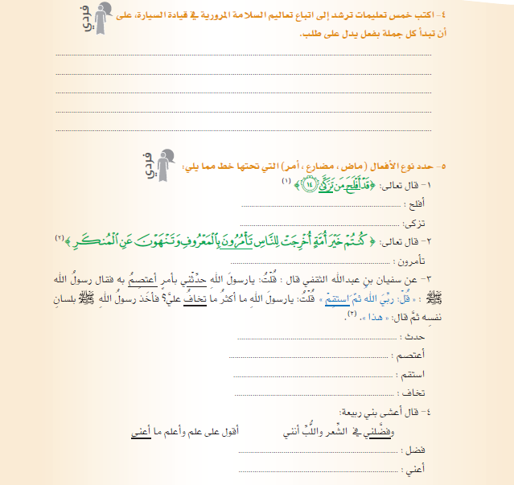
فعل ماضي
فعل مضارع
فعل مضارع
فعل ماضي
فعل مضارع
فعل أمر
فعل مضارع
فعل ماضي
فعل مضارع

Slide 5
فعل مضارع
فعل مضارع
فعل ماضي
لم : آداة جزم أندم : فعل مضارع مجزوم بالسكون
ما : نافيه اتخذت : فعل مضارع مجزوم بما وعلامة جزمه السكون
لن : آداة نصب يثنيني : فعل مضارع منصوب بلن وعلامه نصبه الفتحة الظاهرة على آخره
سافر
يسافر
أسمعوا
سمعوا
ينتبها
انتبها
أفرح
تفرح_يفرح
يتوقف
وقف
تقدم
قدم
تفوق
يتفوق _ تتفوق
يعمل
عمل

Slide 6
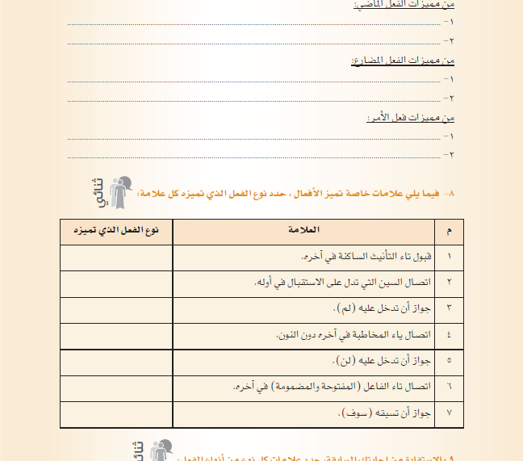
قبوله تاء الفاعل على آخره .. وتكون التاء إما ( منصوبة بفتحة أو مكسورة بكسرة أو مرفوعة بضمة)
قبوله تاء التأنيث في آخره وتكون ساكنة مثل : جلستْ هند بصمت
أن يكون مسبوقاً بأدوات 1- الجزم يكون آخره مجزوماً مثل : لم يذهبْ . 2- النصب يكون آخره منصوباً مثل : لن يذهبَ . 3- قبوله لحرف السين بأوله مثل : سيرحل . 4- قبوله لسوف بأوله مثل : سوف يرحل .
5- قبوله لحروف ( أنبت ) حروف المضارعه اذهب ,نذهب ,يذهب ,تذهب.
1- الدلالة على الطلب : اجلس , اذهب . ألعب
2- قبوله ياء المخاطبة عليه مثل: أجلسي
فعل ماضي
فعل مضارع
فعل مضارع
فعل أمر
فعل مضارع
فعل ماضي
فعل مضارع

Slide 7
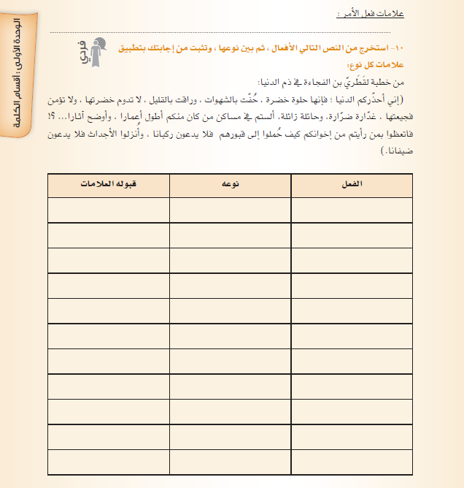
فعل أمر
أُحذركم
دلالة على الطلب بنفسه
قبوله تاء التأنيث الساكنة
فعل ماضي
حُفت
فعل ماضي
راقت
قبوله تاء التأنيث الساكنة
فعل مضارع
تدوم
سبق بحرف جزم لا
فعل مضارع
تؤمن
سبق بحرف جزم لا
فعل أمر
اتعظوا
للدلالة على الطلب بنفسه
قبوله تاء التأنيث الساكنة
فعل أمر
رأيت
مبني للمجهول
فعل ماضي
حملوا
فعل مضارع
يدعون
سبق بحرف جزم لا
مبني للمجهول
فعل ماضي
أُنزلوا
سبق بحرف جزم لا
فعل مضارع
يدعون

